Slide 1


数据摘要算法
—— 数据结构与算法补充课
苟向阳
2020.12.23

Slide 2
课程内容
哈希表扩展
Bloom Filter
Count Min Sketch
其他摘要算法
Notes:
提纲：定义，两类算法，摘要，三角形计数，个人工作及未来计划

Slide 3


哈希表扩展
哈希冲突
处理哈希冲突的方式
闭散列：线性探测，二次探测
开散列：链表法
$$x_{1}$$
$$x_{2}$$
Notes:
哈希表
哈希表会发生哈希冲突，意思为。。。。。
处理哈希冲突的方式。。。
闭散列法的问题，聚集，具有相同哈希值的数据之后可能会探测中一直冲突，装载率高时要进行非常久的探测，删除时也会出现问题
开散列问题，链表空间占用，长链表访存问题。
是否有提升装载率的方法，即更多数据存入表，而非链表。

Slide 4
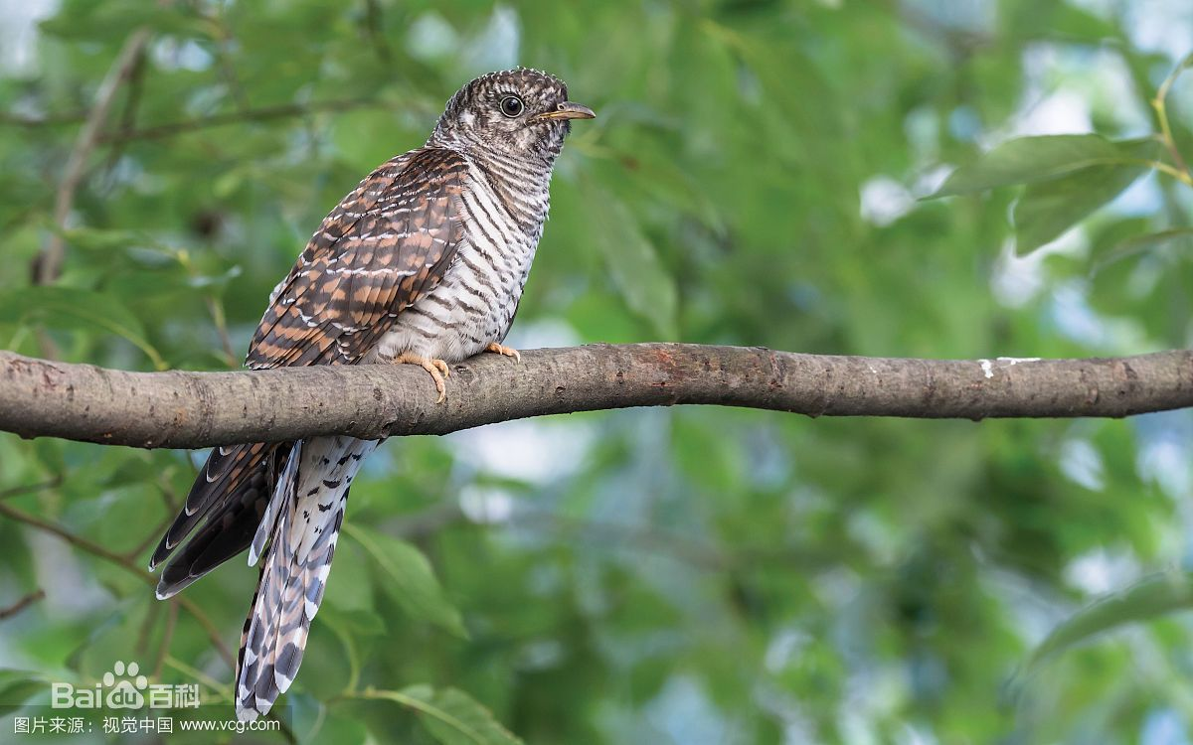
哈希表扩展
Cuckoo Hash
布谷鸟：把自己的卵产在其他鸟 的巢中
Notes:
Cuckoo Hash 的名字来源于布谷鸟， 鸠占鹊巢

Slide 5











哈希表扩展
Cuckoo Hash
有至少一个位置为空则保存在空位置
$$T_{1}$$
$$T_{1}$$
$$x_{2}$$
$$x_{2}$$
$$x_{1}$$
$hash$A
$hash$B
$$null$$
$$x_{1}$$
$$T_{2}$$
$$T_{2}$$
Notes:
哈希表分为两个子表
每个数据项使用两个不同的哈希函数映射到两个位置，一个子表一个
如果有至少一个位置为空，则存储。

Slide 6








哈希表扩展
Cuckoo Hash
$$T_{1}$$
$$T_{1}$$
$$x_{2}$$
$$x_{2}$$
$$x_{1}$$
$$x_{1}$$
$hash$A
$hash$B
$hash$B
$$x_{3}$$
$$x_{3}$$
$$T_{2}$$
$$T_{2}$$
Notes:
如果两个位置都满，随机选一个位置踢出， 提出数据项去找另一个位置

Slide 7








哈希表扩展
Cuckoo Hash
踢的次数达到指定阈值，则扩大哈希表并重建。
$$T_{1}$$
$$T_{1}$$
$$x_{2}$$
$$x_{1}$$
$$x_{1}$$
$hash$A
$hash$A
……
$$x_{4}$$
$hash$B
$$x_{3}$$
$$x_{4}$$
$$x_{3}$$
$$x_{2}$$
$$T_{2}$$
$$T_{2}$$
Notes:
如果被提出数据项另一个位置也被占据，则踢出，被踢出数据项再去另一个位置。。。。重复到一定阈值，则按一定倍数扩展哈希表，把已有数据全部插入新表。

Slide 8
哈希表扩展
Cuckoo Hash
优势：高装载率，高查询速度（2次访存）
缺点：多次kick 带来高更新代价，一旦重建就会极大影响性能
使用场景：可用空间小，大量读操作，少量写操作
可以使用更多哈希函数，牺牲查询速度换来更高装载率

Slide 9





哈希表扩展
D-left Hash
$$h_{1}(x)$$
$$h_{2}(x)$$
$$x$$
$$x$$
$$h_{3}(x)$$
Notes:
d个等长子表，每个数据项d个映射位置，有一个为空则插入。没有空，则选择链表最短的插入
多个空位置，或者多个链表最短的位置，选择最左侧插入。
提高装载率，提升空间效率，极大减少最大负荷（单个格子最长链表），避免长链表。
并行查询下性能会有很大提升，无法并行时需要访问多个子表，

Slide 10
思考
如果只需要特定查询?
数据库中搜索特定键值，判断每个文件中是否具有该键值
查询一个IP访问服务器的次数
如果误差也可以被接受？
某个文件被误判为包含查询键值，只会带来一次无果的检索
寻找潜在的恶意IP，需要找到所有访问次数大于阈值的IP，比阈值小的被误判了，可以在后续检查中筛去
这种情况下是否有时间空间都更高效的算法？
Notes:
哈希表中可以保存很多信息，在key value 的 value 中可以保存大量相关数据，也可以用来判断key 的存在性
如果我们降低要求，只需要特定查询，例如
且可以接受误差，比如说
这种情况下是否有更高效的算法。

Slide 11
课程内容
哈希表扩展
Bloom Filter
Count Min Sketch
其他摘要算法

Slide 12
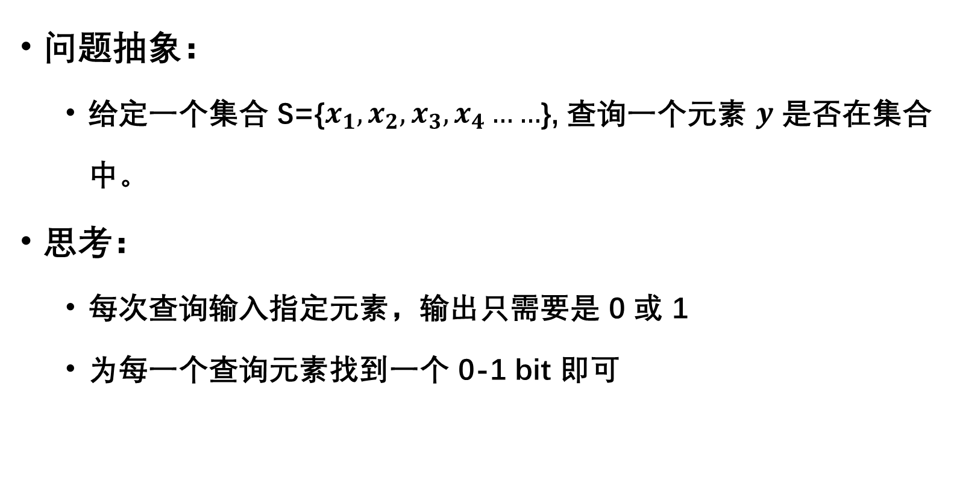
Bloom Filter
问题抽象：
给定一个集合 S={$x_{1}, x_{2}, x_{3}, x_{4}……$}, 查询一个元素 $y$ 是否在集合中。
思考：
每次查询输入指定元素，输出只需要是 0 或 1
为每一个查询元素找到一个 0-1 bit 即可

Slide 13


Bloom Filter
雏形 1：如果集合元素是给定的范围为[0，M] 的数字
雏形 2：如果集合元素是任意字符串：
M
0
1
1
0
1
1
1
0
…
1
2
3
4
4
5
6
7
x
x
$$h(x)$$
$$h(x)$$
0
1
0
0
1
1
1
0
…
0
1
1
0
1
1
1
0
…
Notes:
d个等长子表，每个数据项d个映射位置，有一个为空则插入。没有空，则选择链表最短的插入
多个空位置，或者多个链表最短的位置，选择最左侧插入。
提高装载率，提升空间效率，极大减少最大负荷（单个格子最长链表），避免长链表。
并行查询下性能会有很大提升，无法并行时需要访问多个子表，

Slide 14


Bloom Filter
哈希冲突
y
x
$$h(y)$$
$$h(x)$$
0
1
1
0
1
1
1
0
…
若查询元素的哈希位置和一个已有元素冲突，y 即使不在集合中，也会被报告为存在（假阳性）。反之，若 y 映射位置为0，则一定不存在。
Notes:
d个等长子表，每个数据项d个映射位置，有一个为空则插入。没有空，则选择链表最短的插入
多个空位置，或者多个链表最短的位置，选择最左侧插入。
提高装载率，提升空间效率，极大减少最大负荷（单个格子最长链表），避免长链表。
并行查询下性能会有很大提升，无法并行时需要访问多个子表，

Slide 15




Bloom Filter
如何降低假阳性？
多个哈希 (Bloom filter)
$$x_{1}$$
$$x_{2}$$
更新：k 个位置均置1
0
1
1
0
1
1
1
0
…
Y
$$y_{1}$$
$$y_{2}$$
N
查询：k个 位置均为1才是存在
0
1
1
0
1
1
1
0
…
Notes:
d个等长子表，每个数据项d个映射位置，有一个为空则插入。没有空，则选择链表最短的插入
多个空位置，或者多个链表最短的位置，选择最左侧插入。
提高装载率，提升空间效率，极大减少最大负荷（单个格子最长链表），避免长链表。
并行查询下性能会有很大提升，无法并行时需要访问多个子表，

Slide 16
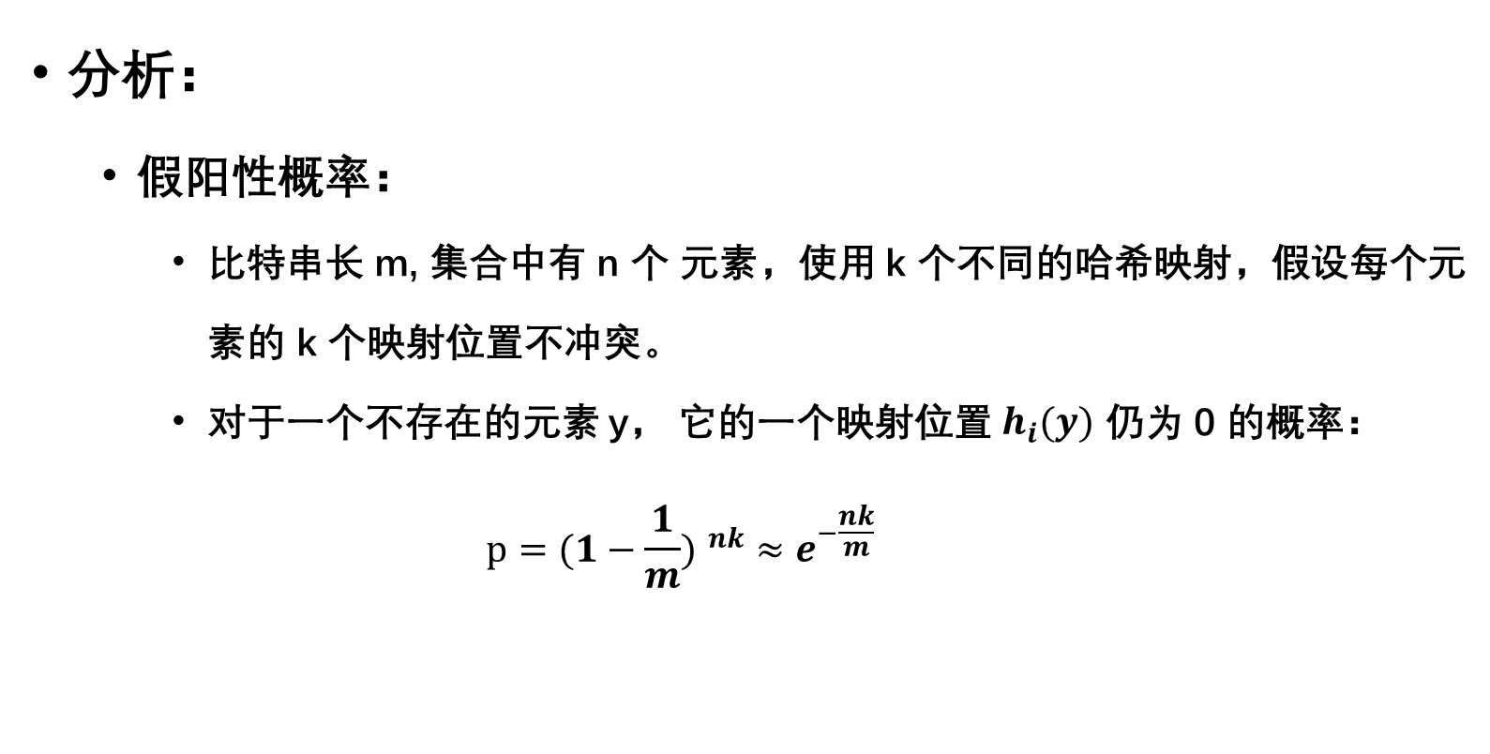
Bloom Filter
分析：
假阳性概率：
比特串长 m, 集合中有 n 个 元素，使用 k 个不同的哈希映射，假设每个元素的 k 个映射位置不冲突。
对于一个不存在的元素 y， 它的一个映射位置 $h_{i}(y)$ 仍为 0 的概率：
$${p=(1−\frac{1}{m}) }^{nk}≈e^{−\frac{nk}{m}}$$

Slide 17
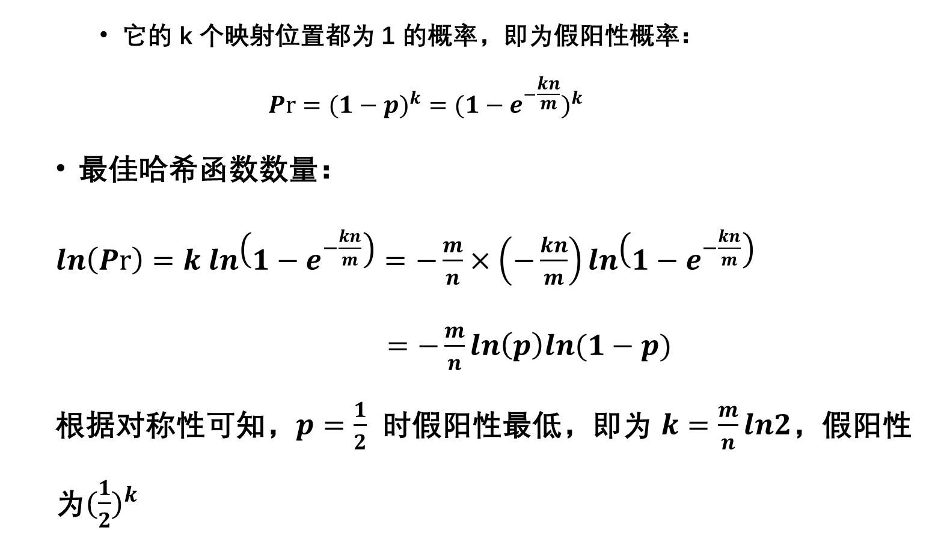
Bloom Filter
它的 k 个映射位置都为 1 的概率，即为假阳性概率：
$${Pr=(1−p)}^{k}={(1−e^{−\frac{kn}{m}})}^{k}$$
最佳哈希函数数量：
$ln\left(Pr\right)=k ln\left(1−e^{−\frac{kn}{m}}\right)$ $=−\frac{m}{n}×\left(−\frac{kn}{m}\right)ln\left(1−e^{−\frac{kn}{m}}\right)$
$=−\frac{m}{n}ln\left(p\right)ln(1−p)$
根据对称性可知，$p=\frac{1}{2}$ 时假阳性最低，即为 $k=\frac{m}{n}ln2$，假阳性为${(\frac{1}{2})}^{k}$

Slide 18
Bloom Filter
特性：
只具有假阳性：如果报告不存在，一定不存在。反之，如果存在，一定会报告存在。
时间与空间代价分析：
为了低假阳性，应用中空间代价还是 O(n) 的，但是实际占用远小于哈希表或搜索树。

Slide 19
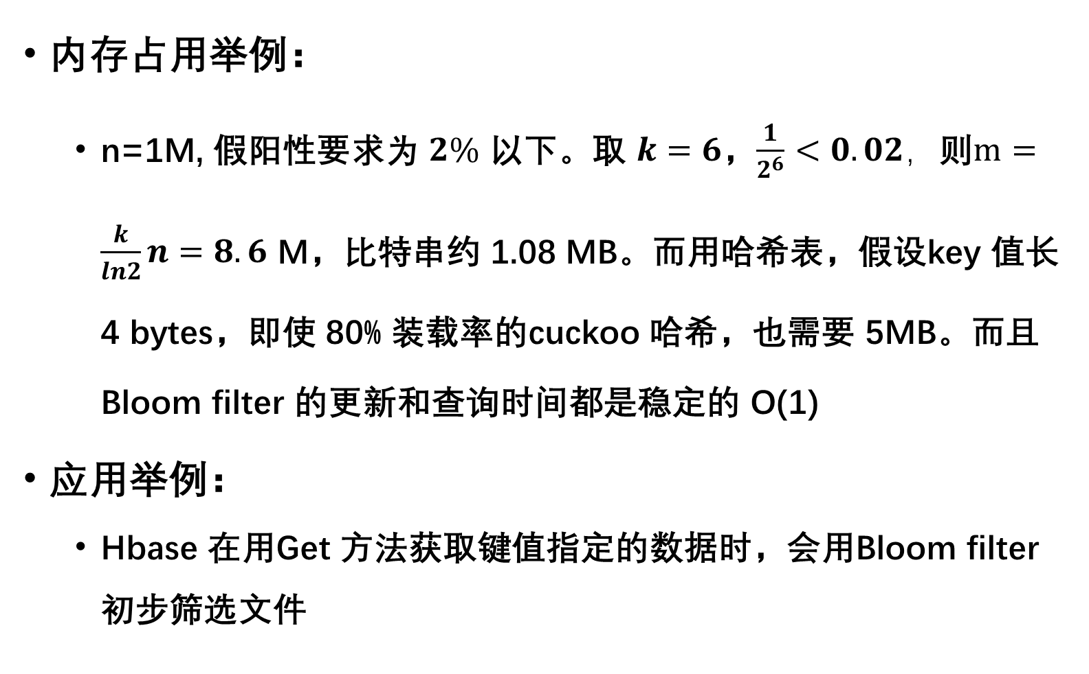
Bloom Filter
内存占用举例：
n=1M, 假阳性要求为 $2\%$ 以下。取 $k=6$，$\frac{1}{2^{6}}<0.02，$则$m=\frac{k}{ln2}n=8.6$ M，比特串约 1.08 MB。而用哈希表，假设key 值长 4 bytes，即使 80% 装载率的cuckoo 哈希，也需要 5MB。而且 Bloom filter 的更新和查询时间都是稳定的 O(1)
应用举例：
Hbase 在用Get 方法获取键值指定的数据时，会用Bloom filter 初步筛选文件

Slide 20

思考
如果不仅要查询存在性，还要查询频率?
给定一个含重复项的集合 S={$x_{1}, x_{2}, x_{3}, x_{4}……$}, 查询一个元素 $y$ 在集合中出现的次数。
把Bloom filter 的bit 改为 计数器即可：Count Min Sketch

Slide 21
课程内容
哈希表扩展
Bloom Filter
Count Min Sketch
其他摘要算法

Slide 22






Count Min (CM) Sketch
数据结构
$$w$$
0
3
0
2+1
0
4
1
3
…
$$h_{1}(x)$$
1
2
2
1
0
3+1
1
0
…
$$d$$
$$x$$
$$h_{2}(x)$$
••••
$$h_{d}(x)$$
0
1
3
2
1
2+1
1
0
…

Slide 23


Count Min (CM) Sketch
哈希冲突
0
3+1
0
2+1
0
4
1
3
…
$$x_{1}$$
1
2
2
1
0
3+2
1
0
…
$$x_{2}$$
••••
0
1
3
2
1
2+2
1
0
…

Slide 24


Count Min (CM) Sketch
查询
0
3
0
2
0
4
1
3
…
1
2
2
1
0
3
1
0
…
$$getmin()$$
$$y$$
••••
0
1
3
2
1
2
1
0
…

Slide 25
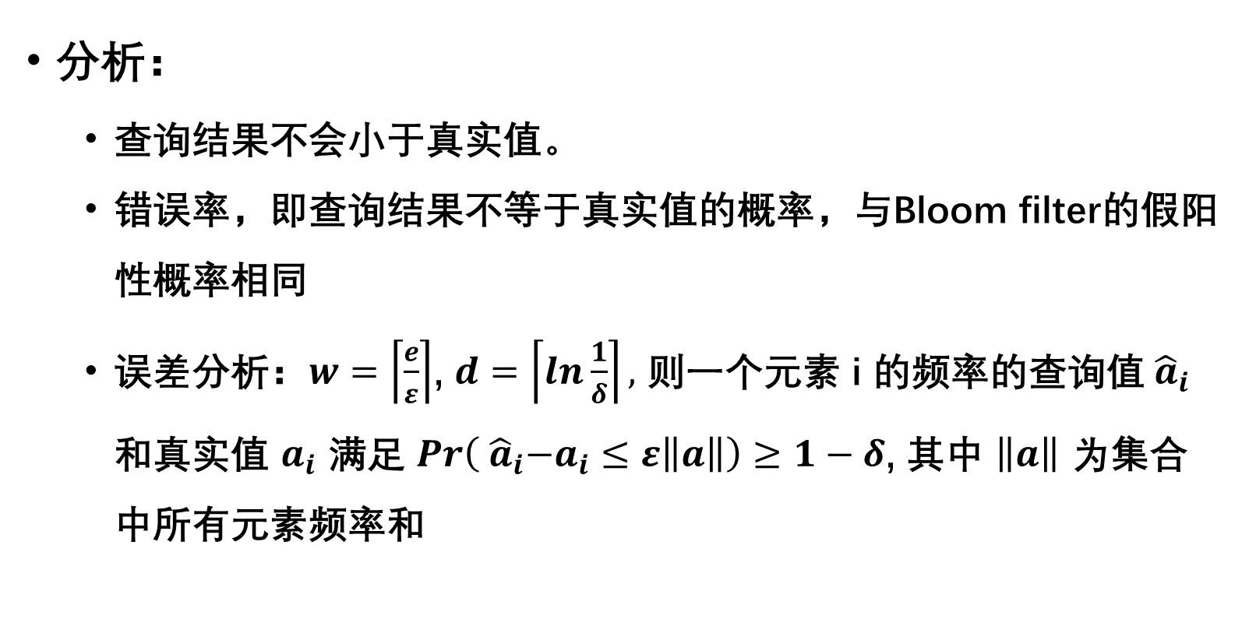
Count Min (CM) Sketch
分析：
查询结果不会小于真实值。
错误率，即查询结果不等于真实值的概率，与Bloom filter的假阳性概率相同
误差分析：$w=\left\lceil \frac{e}{ε}\right\rceil$, $d=\left\lceil ln\frac{1}{δ}\right\rceil ,$ 则一个元素 i 的频率的查询值${ \hat{a}}_{i}$ 和真实值 $a_{i}$ 满足 $Pr\left({ \hat{a}}_{i}−a_{i}≤ε\left\|a\right\|\right)≥1−δ$, 其中 $\left\|a\right\|$ 为集合中所有元素频率和

Slide 26
课程内容
哈希表扩展
Bloom Filter
Count Min Sketch
其他摘要算法

Slide 27






CU Sketch
与CM sketch 基本相同, 在更新时只对映射位置中最小的加1。
$$w$$
0
3
0
2+1
0
4
1
3
…
$$h_{1}(x)$$
1
2
2
1
0
3
1
0
…
$$d$$
$$x$$
$$h_{2}(x)$$
••••
$$h_{d}(x)$$
0
1
3
2
1
3
1
0
…

Slide 28
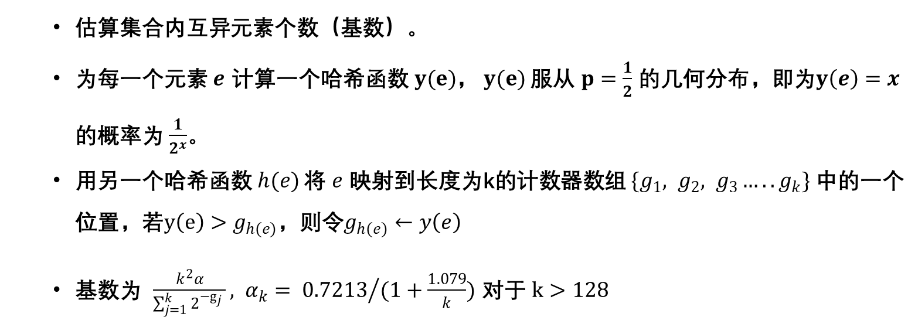


Hyperloglog算法
估算集合内互异元素个数（基数）。
为每一个元素 $e$ 计算一个哈希函数$y(e)$， $y(e)$ 服从 $p=\frac{1}{2}$ 的几何分布，即为$y\left(e\right)=x$ 的概率为 $\frac{1}{2^{x}}$。
用另一个哈希函数$h(e)$ 将 $e$ 映射到长度为k的计数器数组 $\{g_{1}, g_{2}, g_{3}…..g_{k}\}$ 中的一个位置，若$y\left(e\right)>g_{h(e)}$，则令$g_{h(e)}←y\left(e\right)$
基数为 $\frac{k^{2}α}{\sum_{j=1}^{k}{2^{−g_{j}}} }, α_{k}= {0.7213}/{(1+\frac{1.079}{k}})$ 对于 $k>128$
e
$$g_{h(e)}$$
$${max⁡\{g}_{h(e)}, y(e)\}$$

Slide 29
更多的摘要算法
Bloom filter 变体：Bloomier Filter, COMB 等
CM sketch 变体：Count Sketch, gSketch 等
Heavy hitter 查询算法： SpaceSaving 等
相比传统算法在时间空间之间进行 trade-off, 摘要算法加入了第三种因素，准确率，在三者之间进行权衡

Slide 30
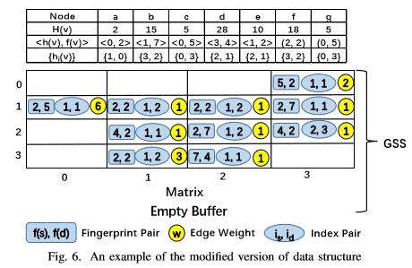
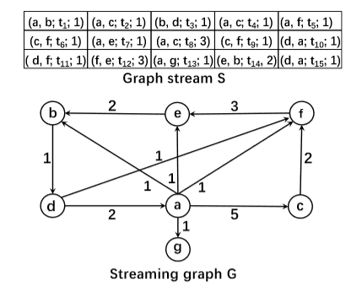
我们的算法
Graph Stream Sketch:
Gou X, Zou L, Zhao C, et al. Fast and accurate graph stream summarization[C]//2019 IEEE 35th International Conference on Data Engineering (ICDE). IEEE, 2019： 1118-1129.

Slide 31
参考文献
Cuckoo hashing: Pagh R , Rodler F F . Cuckoo Hashing[J]. Journal of Algorithms, 2004, 51(2):122-144.
d-left hashing: Vocking B . How asymmetry helps load balancing[C]// 40th Annual Symposium on Foundations of Computer Science (Cat. No.99CB37039). IEEE, 2002.
CM sketch: Cormode G, Muthukrishnan S. An improved data stream summary: the count-min sketch and its applications[J]. Journal of Algorithms, 2005, 55(1): 58-75.
Bloom filter: Bloom B H. Space/time trade-offs in hash coding with allowable errors[J]. Communications of the ACM, 1970, 13(7): 422-426.
Hyperloglog: Flajolet P, Fusy É, Gandouet O, et al. Hyperloglog: the analysis of a near-optimal cardinality estimation algorithm[C]. 2007.
CU sketch：Estan C , Varghese G . New Directions in Traffic Measurement and Accounting: Focusing on the Elephants, Ignoring the Mice[J]. ACM transactions on computer systems, 2003, 21(3):p.270-313.

Slide 32
谢谢

